Slide 1
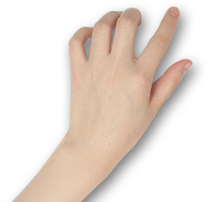
2
0
1
7
美宜通--产品知识培训
透气窗知识

Slide 2
1
透气窗的发展史
2
目录
CONTENTS
透气窗的划分
3
透气窗的优点
4
透气窗的市场分布及特点

Slide 3
透气窗发展历史
目录
CONTENTS

Slide 4
时间 | 起源15世纪 | 18世纪 | 19世纪 | 21世纪
类别 | 固定叶片的透气窗 | 可移动叶片的透气窗 | 各类叶片透气窗出现 | 透气窗功能不断完善和发展
范围 | 英国皇室贵族 | 应用多数豪华装饰 | 欧美及澳洲地区广泛使用 | 应用于现代各类建筑和装饰
透气窗的发展史
Development history

Slide 5
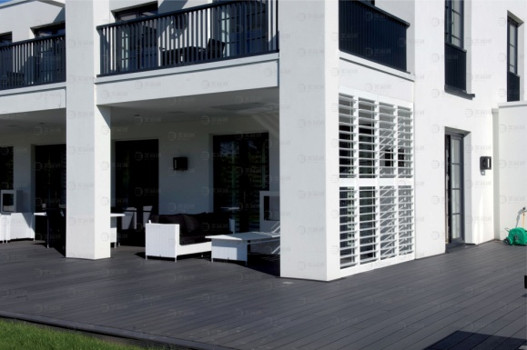
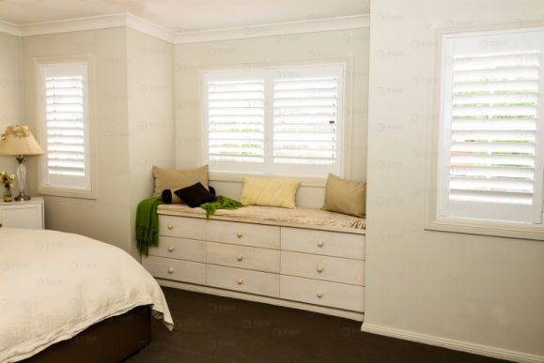
材质划分 | 实木透气窗 环保型PVC透气窗 铝合金透气窗
结构划分 | 固定式 合页式 折叠式 推拉式
透气窗的划分
Divide
产品可以根据客人的需求进行定制，可以做常规的方形也可以做圆形、拱形、斜角等特殊的形状！

Slide 6
椴木：透气窗材质主要是以椴木为主，因其木质轻而细腻，容易加工打磨；另外，不易变形，不开裂，不长虫，漆面润泽且无异味。
红雪松：红雪松的材质稳定，湿水后不易膨胀、腐烂；密度低，重量较轻，且有松木天然的条形纹理，和淡淡的松香味，不翘不裂。所以红雪松在市场上也备受人喜爱。
桐木：桐木独有的细腻纹理，利用清漆封层，使桐木特有的纹理自然展现，美轮美奂。
PVC：我们采用的是环保PVC，可回收再利用。我们采用发泡共挤技术和特殊配方，使其具有阻燃、耐变黄、耐化洗等的优点，非常耐用。另外PVC具有防水防潮特性，因此广泛应用于厨房、洗手间、室外等地方。
铝合金：我们采用的铝合金是加厚型材、表面使用专业镀膜技术，具有耐锈蚀、坚固不易变形和防潮等特性。主要是用于室外 。
透气窗的材料及特性
Materials and properties

Slide 7
[1] 通风、采光、隐私保护
随着现代住宅的密度越来越大，传统的窗帘布使住房很难在通风，采光与保护隐私之间取得平衡，但透气窗就可做到两全其美。只要把叶片调到合适的角度就可达到既通风，采光又可无拘无束地享受自己的私人空间。
[2] 隔音、遮光、节能
合上透气窗的叶片，遮光、隔音效果非常好，能够照顾到晚睡晚起的人。传统窗帘只能起到单一的遮光效果；透气窗其良好的隔热性能，能有效减少室内、外的能量交换。
[3] 时尚、优雅、简约
透气窗设计简洁，外形时尚，同时具有装饰性和实用性，广泛运用在欧美国家的家居装饰中。
透气窗的优点
Advantage

Slide 8
[4] 易打理、耐用
透气窗不用拆洗，每隔一段时间只需要擦一下就可以了。
传统的窗帘日积月累易布满灰尘，至少每年清洗一次，清洗很麻烦。且布料易缩水、老化等原因，窗帘布的使用寿命一般在五年内，而透气窗使用寿命都在10年以上。
[5] 防止尘、螨过敏
由于透气窗不藏尘，不长螨，能照顾到有鼻敏感的人士。
透气窗的优点
Advantage

Slide 9
透气窗的市场分布及特点
透气窗最大市场在美国，而后依次是澳洲、荷兰、英国、亚洲以及其他市场。
分布市场及特点
美国市场
澳洲市场
英国市场
荷兰市场
美国透气窗品种最为齐全的，尺寸较为均匀，大、小窗户皆有。
澳洲因天气原因，窗型较大，且90%的叶片都用89mm，大多用隐形拉杆（后拉手）。
英国窗型较小，这与英国多雨寒冷的天气有关，其应叶片也较小，多以64和47mm为主，大多用中间拉杆（中间拉手）。
荷兰窗户尺寸在澳洲与英国之间，叶片以64mm为主，中间拉杆与隐形拉杆都比较普遍。

Slide 10
thank-you

